Slide 1
静力学
静力学复习纲要
静力学复习纲要

Slide 2
静力学
静力学复习纲要
静力学基本概念
静力学：研究物体在力系作用下的平衡条件的科学。
刚体：指物体在力的作用下，其内部任意两点距离始终保持不变。
力：物体间相互的机械作用
  内效应: 物体的变形；
  外效应: 物体的运动状态的改变。
力的三个要素：（1）力的大小；（2）力的方向（方位和指向）；（3）力的作用点。
平衡：指物体相对于惯性参考系保持静止或匀速直线运动。在绝大多数工程问题中，将地球近似为惯性参考系。

Slide 3










静力学
静力学复习纲要
力 系: 作用在物体上的一组力
等效力系: 对同一刚体产生相同作用效应的力系
合力: 与某力系等效的力
平衡力系: 对刚体不产生任何作用效应的力系

Slide 4
静力学
静力学复习纲要
静力学主要研究以下问题：
物体的受力分析
力系的简化：即用一个简单的力系等效替换一个复杂的力系。
建立各种力系的平衡条件。

Slide 5
静力学
静力学复习纲要
一、 静力学公理和物体的受力分析
1、静力学公理：分清前提条件
公理1 二力平衡条件；
公理2 加减平衡力系原理；
推论 力的可传性
刚体
公理3 力的平行四边形法则
公理4 作用和反作用力定律
推论 三力平衡汇交定理
刚体和变形休
公理5 刚化原理
刚体的平衡条件是变形体平衡的必要条件，而非充分条件。
变形体的平衡条件是刚体平衡的充分条件，而非必要条件。

Slide 6
静力学
静力学复习纲要
请问下面说法是否正确？
A、如刚体在三个力的作用下处于平衡，则该三个力的作用线必同面且交于同一点。
B、如刚体在三个力的作用下处于平衡，则该三个力的作用线必同面。
C、如刚体在三个力的作用下处于平衡，则该三个力的作用线必同面且或交于同一点或平行。

Slide 7
静力学
静力学复习纲要
2、 约束和约束力
约束：对非自由体的某些位移起限制作用的周围物体。
约束力：约束施加于被约束物体的力。
特点：它的大小是未知的，以后可用平衡条件求出，方向必与该约束所能阻止的位移方向相反。
要求掌握各种约束的特点，重点是光滑圆柱铰链（销钉）
难点是复铰处约束力分析

Slide 8
静力学
静力学复习纲要
3、重点和难点 ： 物体系的受力分析和受力图
步骤和注意事项：
取研究对象或取分离体。
在图上画出所有的主动力。
根据约束类型画相应的约束力。搞清楚施力物体。
（注意必须是解除约束后才能画相应的约束力。）
注意作用力与反作用力的关系。
（不要画成对出现的内力）
考虑平衡条件，判断某些约束力的方向。

Slide 9
静力学
静力学复习纲要
二、各种力系的简化和平衡
1、基本概念
力系的简化：即用一个简单的力系等效替换一个复杂的力系。
（要搞清楚各种力系简化的理论基础、前提条件和简化结果）
力系最终简化的可能结果：一合力、一力偶、一力螺旋。
根据简化结果建立各种力系平衡的充分必要条件。
由平衡的充分必要条件获得平衡方程。
（平衡方程是使平衡的充分必要条件成立的一组独立方程）
各种力系平衡方程的形式是多样的，但数目是一定的。
静定和静不定（超静定）的概念和判断。
结构中二力构件（二力杆）的判断，桁架中零杆的判断。

Slide 10
静力学
静力学复习纲要
思考：
A、请问某力系由一组力螺旋构成，已知这些力螺旋的中心轴线互相平行，则该力系最多有几个独立的平衡方程？
B、请问某力系由分别位于不同平面的两个平面汇交力系构成，则该力系最多有几个独立的平衡方程？
C、请问随便哪一种力系的平衡方程是否都可以全用矩方程？
D、如果全用矩方程，有何限制条件？
E、作用在刚体上的任意一个力系是否都可以用二个力与之等效？

Slide 11
静力学
静力学复习纲要
2、平面力系物体系的平衡问题（重点）
分离体（或研究对象）的选取的原则是
尽可能避免解联立方程组
分离体（或研究对象）的选取的一般规律
  A.如取整体能解出部分未知力，则先取整体
  B.如先取部分，则应选取未知力较少的部分
  C.如有固定端约束，则含固定端的部分最后选取。

Slide 12
静力学
静力学复习纲要
解一般物体系平衡问题中应注意的问题
  A.正确判断结构中的二力构件（二力杆）
  B.不能将固定端约束中的力偶漏掉
  C.列平衡方程时尽可能避免不要求的未知力出现
关于求解桁架问题中应注意的事项
  A.所有杆件均假定为二力杆（受拉）
  B.确定桁架结构中的零杆
  C.取截面时尽可能使所截杆件的未知力数目不大于3

Slide 13
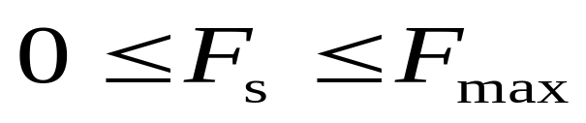
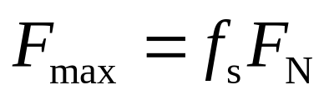
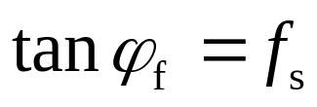
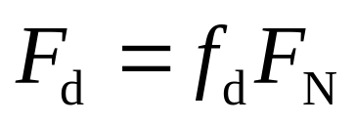
静力学
静力学复习纲要
3、平面力系（含摩擦）的平衡问题（重点）
静滑动摩擦力：阻碍物体沿水平面滑动的切向约束力F_{s}
特点 ： 静摩擦力也是约束力（被动力），随主动力的增大而增大，但并不能随主动力的增大而无限地增大。
最大静摩擦力：物体处于平衡的临界状态时的静摩擦力。
静摩擦力的范围：
摩擦角和自锁的概念
动滑动摩擦力

Slide 14
静力学
静力学复习纲要
解考虑摩擦时物体的平衡问题时应注意的问题
在受力分析和列平衡方程时要将摩擦力考虑在内
需增加补充方程 0≤ F_{s} ≤ f_{s} F_{N}
为了避免解不等式，往往先考虑临界状态（ F_{s} = f_{s} F_{N}）
摩擦力的方向在临界状态下不能假设，要根据物体相对运动趋势来判断，只有摩擦力是待求未知数时，可以假设其方向 。
求解时，根据具体的问题采用解析法或几何法求解。
在求摩擦角（摩擦因素）或平衡的几何关系时，当有摩擦处的约束力以全约束力形式给出，如能利用二力平衡条件和三力平衡汇交定理且几何关系又较简单，用几何法往往较方便。

Slide 15
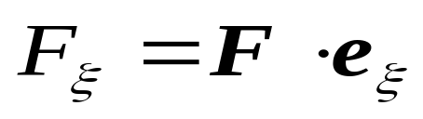
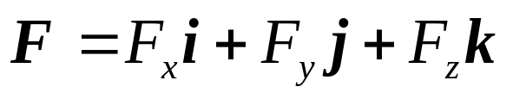
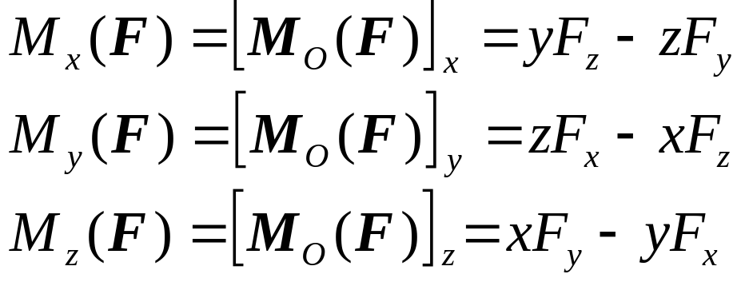
静力学
静力学复习纲要
4、空间力系要求
比较熟练地计算空间力在轴上的投影。
直接投影，二次投影，解析计算
比较熟练地计算空间力对点的矩和对轴的矩
空间力的解析表达式为
力对坐标原点O的矩矢解析形式
力对坐标原点O的矩在通过该点轴x、y、z上的投影的解析形式

Slide 16
静力学
静力学复习纲要

Slide 17
静力学
静力学复习纲要

